Slide 1
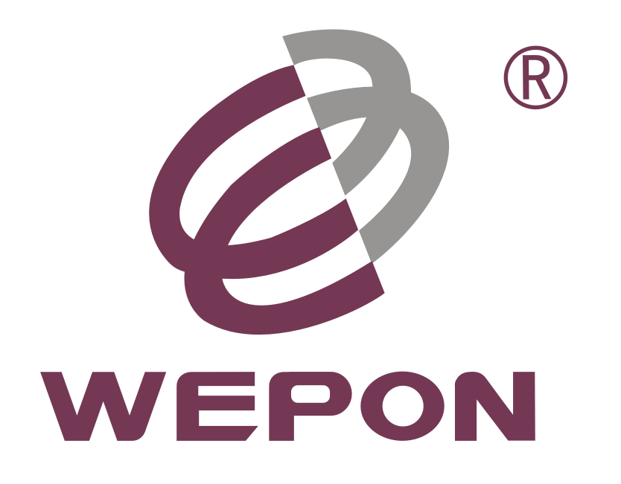
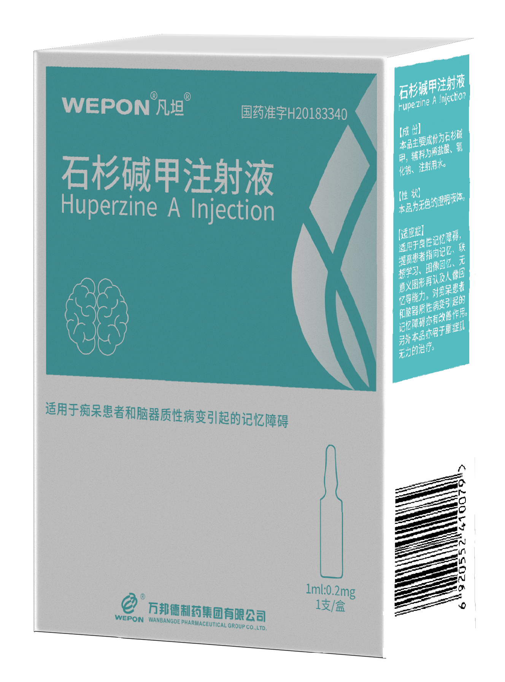
申报条件：《第一批罕见病目录》所收录罕见病的药品
石杉碱甲注射液
罕见病重症肌无力治疗新选择
凡坦®
规格：1ml:0.2mg
唯一有多项临床研究数据支持疗效与安全性的胆碱酯酶抑制剂
多重获益，改善症状的同时，展现出降低AChR-Ab水平潜力
安全性高，同类药中，AE最少
获益人群最广泛：各种MG亚型、儿科患者均适用
申报企业：万邦德制药集团有限公司

Slide 2





申报条件：《第一批罕见病目录》所收录罕见病的药品
基本信息
重症肌无力概况；石杉碱甲注射液；弥补未满足的治疗需求情况。
目录
CONTENT
安全性
石杉碱甲AE更少、无SAE。
有效性
石杉碱甲展现了降低AChR-Ab水平潜力，提高生活质量71.98%。
同时缓解焦虑/抑郁作用，多指南共识推荐。
创新性
中国自主研发创新药：真正改善疾病进程：可以明显降低MG患者体内抗体水平的乙酰胆碱酯酶抑制剂。
公平性
石杉碱甲注射液进入医保后对医保基金总预算增加较少。

Slide 3
基本信息——石杉碱甲注射液
石杉碱甲注射液是唯一有多项临床研究数据支持疗效与安全性的胆碱酯酶抑制剂。（建议以氢溴酸加兰他敏注射液为参考药）
药品通用名称 | 石杉碱甲注射液
注册规格 | 1ml:0.2mg/支
适应症 | 本品适用于良性记忆障碍，提高患者指向记忆、联想学习、图像回忆、无意义图形再认及人像回忆等能力。对痴呆患者和脑器质性病变引起的记忆障碍亦有改善作用。另外本品亦用于重症肌无力的治疗。
用法用量 | 肌肉注射； 治疗记忆障碍：一次0.2mg，一日一次或遵医嘱。 治疗重症肌无力：一次0.2mg-0.4mg，一日一次或遵医嘱。
中国大陆首次上市时间 | 2018年7月 | 目前大陆地区同通用名药品的上市情况 | 无
全球首个上市国家/地区及上市时间 | 中国； 2018年7月 | 是否为OTC药品 | 否
申请目录类别 | 1.目录外西药和中成药 （7）2026 年 6 月 10 日前经国家药监部门批准上市或已完成技术审评，说明书适应症或功能主治中包含有国家卫生健康委《第一批罕见病目录》《第二批罕见病目录》所收录罕见病的药品。
参照药品建议：氢溴酸加兰他敏注射液
①医保内，同适应症
氢溴酸加兰他敏注射液已纳入医保目录，适应症用于重症肌无力。
医保分类：抗痴呆药
②同剂型
与石杉碱甲同为注射剂
③作用机制相近
与石杉碱甲注射液一样，均具有胆碱酯酶抑制作用
④临床实践丰富
氢溴酸加兰他敏注射液是20世纪80年代上市的药品，临床作为重症肌无力常规治疗药物。
石杉碱甲注射液优势：
1、作用效价更强：石杉碱甲相较加兰他敏，对乙酰胆碱酯酶的选择性更好，抑制作用更强、治疗效果更佳。
2、安全性更高：石杉碱甲注射液用药剂量少，几乎无配伍禁忌，不良反应发生率远低于加兰他敏（石杉碱甲27.41%vs加兰他敏76.01%）。
3、临床获益更广：石杉碱甲具有中枢抗炎、抗氧化应激、神经营养、神经保护等多靶点作用机制，且对重症肌无力合并焦虑抑郁状态有改善作用，临床获益更广。

Slide 4


基本信息—疾病概况
力(MG)是一种罕见的自身免疫性疾病，疾病负担严重;目前仍以传统常规治疗为主、缺乏安全有效的创新治疗手段，药物选择方面仍存在未满足需求
重症肌无力(MG)是一种罕见的自身免疫性疾病，85%的全身性重症肌无力与乙酰胆碱受体自身抗体(抗AChR)相关；
胆碱酯酶抑制剂为 MG 首选治疗药物，通过抑制乙酰胆碱酯酶活性，提高突触间隙 ACh 浓度，改善肌无力症状。
疾病概述
发病机制
疾病负担
疾病危害
流行病学
1、获得性神经-肌肉接头传递障碍的自身免疫性疾病。
2、严重时可危及生命，甚至因呼吸衰竭死亡
单击此处编辑添加正文，文字是您思想的提炼，为了最终演示发布的良好效果。根据需要可酌情增减文字，以便观者准确理解您所传达的信息。
1、2025年《重症肌无力患者健康报告》中指出，70%的患者因为身体条件、歧视、治疗需要等原因而无法进行全职工作。
2、有56.8%的患者表示受到过歧视。
1、国内患病率：MG患病率约为70～370例/100万；
2、国内患者总数：
约21万人，每年新增1万人。
1、85%的全身性重症肌无力（gMG）病例与乙酰胆碱受体自身抗体(抗AChR)相关。
2、抗乙酰胆碱受体(AChR)自身抗体通过阻断AChR上乙酰胆碱结合位点、诱导AChR交联内化、激活补体等途径发挥致病作用。
1、住院死亡率14.69‰ （呼吸衰竭、肺部感染等）
2、15%～20%患者至少发生一次肌无力危象，死亡率可达15%-50%。
3、76%患者存抑郁/焦虑情况，其中16%有严重抑郁或焦虑。
中华医学会神经病学分会神经免疫学组, 中国重症肌无力诊断和治疗指南（2025版）,2025,58(7):721-741.
Elena Cortés‑Vicente ,et. Assessing the Value Contribution of Vyvgart®(Efgartigimod Alfa) in the Treatment of Generalized Myasthenia Gravis with Acetylcholine Receptor Antibody in Spain Through Multi‑criteria Decision Analysis［J］.Adv Ther,2026,43:1486–1499.
马春芹，何国祥，罗娟. 重症肌无力发病机制及诊断方法研究进展［J］.中国民康医学,2025,37(23):18-22.

Slide 5


基本信息—弥补未满足的治疗需求情况
力(MG)是一种罕见的自身免疫性疾病，疾病负担严重;目前仍以传统常规治疗为主、缺乏安全有效的创新治疗手段，药物选择方面仍存在未满足需求
石杉碱甲注射液弥补了目前临床中：疗效欠佳、作用靶点单一、不良反应多、价格昂贵等未被满足的需求。
弥补现有胆碱酯酶抑制剂：AE高、仅改善症状
弥补新型FcRn拮抗剂：价格贵、难全覆盖
石杉碱甲注射液副作用更少，对症对因治疗，风险-获益比更高；
石杉碱甲注射液全年龄段、全亚型患者均可使用，性价比更高。
通用名 | 申请纳入国家医保 | 已纳入国家医保
 | 胆碱酯酶抑制剂 | 未被满足的临床需求 | 胆碱酯酶抑制剂 |  | 未被满足的临床需求 | FcRn拮抗剂
 | 石杉碱甲注射液 |  | 氢溴酸加兰他敏注射液 | 甲硫酸新斯的明注射液 |  | 艾加莫德α注射液
弥补未满足的治疗需求 | 安全性高：不良反应少（27.41%），无严重不良事件发生。 全年龄段可用：可以用于全亚型患者、全年龄段患者。 | 不良反应发生率高 | 恶心、呕吐、头痛、眩晕和失眠；发生率较高（76.01%），有SAE（20.2%） 。 | 恶心、呕吐、惊厥、昏迷、腹痛、腹泻、心动过缓、低血压、烦躁不安等。 | 患者人群的局限性及安全性 | 仅仅用于AChR抗体阳性成人全身型MG。（2025年，美国FDA正在考虑对Vyvgart Hytrulo(艾加莫德α注射液)采取监管行动，因其与慢性炎症性脱鞘多发性神经病（CIDP）的严重恶化相关。） 最常见的不良反应是呼吸道感染、头痛和尿路感染（77.38%）。
 | 疗效确切：多项RCT、RWS数据支持疗效与安全性。 多重获益：改善症状时间更长、具有降低抗AChR抗体水平潜力。 性价比高：石杉碱甲治疗费用相对较低，更符合临床用药需求。 | 风险-获益比欠佳 | 未找到RCT疗效证据文献。 单一获益：仅短暂改善症状，无降低抗AChR抗体数据。 | 单一获益：仅短暂改善症状，无降低抗AChR抗体数据。 | 治疗费用高 | 该类药物治疗费用高，大大加重了患者的生活负担。

Slide 6
安全性
美国 FDA 将石杉碱甲作为膳食补充剂，剂量可高达
0.8mg/天，说明石杉碱甲安全性良好（美国GRAS –
通常认为安全的成分）
石杉碱甲注射液无明显毒性反应，临床用药不良反应少，无严重不良事件发生，安全性良好！
药品说明书收载的
安全性信息
官方报道
临床安全性数据
与目录内同类药品安全性方面的主要优势和不足
石杉碱甲注射液上市至今，无国家或地区药监部门发布的安全性警告、黑框警告、撤市信息等不良信息的相关报道。
根据已报道文章^{【1、2、3、4】}，MG治疗药物的不良事件统计结果如下，石杉碱甲AE更少、无SAE。
备注：AE不良事件；SAE严重不良事件。
【不良反应】本品无明显毒性反应。剂量过大时可出现头晕、恶心、腹痛、胃肠道不适、视力模糊、出汗、乏力等反应。一般不需处理或减少服用剂量即可消失。严重者可用阿托品对抗。
【禁忌】已知对本品活性成分过敏者禁用；癫痫、心绞痛、支气管哮喘、机械性肠梗阻、肾功能不全、尿路梗阻患者禁用。
目录中同类胆碱酯酶抑制剂均有过敏风险，且易发生恶心、呕吐等不良反应，临床不良反应发生率高；艾加莫德α最常见的不良反应是呼吸道感染、头痛和尿路感染；均不适合临床长期使用。而本品剂量小，无明显毒性反应，临床用药至今无严重不良事件发生，且如有发生不良反应一般也不需处理或減少服用剂量即可消失，严重者可用阿托品对抗，临床用药更安全，更适合临床长期使用。
03
04
02
01
【1】Xing SH，et al. Huperzine a in the treatment of Alzheimer‘s disease and vascular dementia: a meta-analysis. Evid Based Complement Alternat Med. 2014.
【2】Auchus AP，et al. Galantamine treatment of vascular dementia: a randomized trial. Neurology. 2007.
【3】Howard JF Jr，et al. Safety, efficacy, and tolerability of efgartigimod in patients with generalised myasthenia gravis (ADAPT): a multicentre, randomised, placebo-controlled, phase 3 trial [published correction appears in Lancet Neurol. 2021.
【4】 Sieb JP，et al. Benefits from sustained-release pyridostigmine bromide in myasthenia gravis: results of a prospective multicenter open-label trial. Clinical Neurology and Neurosurger. 2010.

Slide 7
有效性 – 临床试验与真实世界研究数据
临床试验显示，石杉碱甲注射液有效率高达95%以上，较新斯的明作用时间更长。真实世界研究数据显示石杉碱甲展示出了能降低患者体内AChR-Ab水平的潜力，石杉碱甲调整后疗法使患者的生活质量提高了71.98%，抗体水平（去除激素组）显著降低16.28%。
类型 | 临床疗效 | 实验组用法用量 | 对照组用法用量
临床试验 | 有效率98.33%；较新斯的明作用时间更长；平均作用时间7.5小时。^{【1】} | 47例肌肉注射石杉碱甲0.4-0.5 mg/天 应用10天。 | 13例，5天注射石杉碱甲0.4 mg/天，5天注射新斯的明0.5 mg/天，应用10天。
 | 有效率99.2%；显效55.5%；较新斯的明作用时间更长；平均作用时间 7±6小时。^{【2】} | 59例，肌肉注射石杉碱甲0.4 mg/天 应用10天。 | 69例，5天注射石杉碱甲0.4 mg/天，5天注射新斯的明0.5 mg/天，隔日交替或不规则交替用药，应用10天。
 | 石杉碱甲可逆转重症肌无力患者重复电刺激后动作点位波幅的下降。^{【3】} | 48例，肌肉注射石杉碱甲0.4 mg/天 | 无
 | 有效率96.88%； 较新斯的明效果更好。^{【4】} | 32例，口服石杉碱甲0.2 mg， 2次/天，治疗30天，口服石杉碱甲0.2 mg， 2次/天，治疗30天。 | 31例，肌肉注射新斯的明1 mg，2次/天，治疗30天。
真实世界研究 | 患者症状明显改善；患者体内AChR-Ab水平下降；明显改善患者生活质量。^{【5】} | 初始疗法：溴吡斯的明：15mg/4h~60mg/（3-4h） 调整后，石杉碱甲0.2-0.4 mg/天单用或联合溴吡斯的明/泼尼松
真实世界研究结果^{【5】}
患者 | 初始疗法 | 调整后疗法
患者1 | 溴吡斯的明：60mg/3h | 石杉碱甲：200mcg/日/次。
患者2 | 溴吡斯的明：60mg/4h | 石杉碱甲，100mcg/支；溴吡斯的明，7.5mg/支。
患者3 | 溴吡斯的明：30mg/3h | 石杉碱甲：200mcg/日/两次；泼尼松：5mg/日/次
患者4 | 溴吡斯的明：15mg/4h | 石杉碱甲：早100mcg/午200mcg。
患者5 | 溴吡斯的明：30mg/3h | 仅使用石杉碱甲。
患者6 | 溴吡斯的明：30mg/4h | 溴吡斯的明：15mg/日/两次；石杉碱甲：早100mcg/午200mcg。
【1】应智林，程源深，新药石杉碱甲对60例重症肌无力症的疗效观察，1986. 15.2.
【2】程源深等，石杉碱甲治疗重症肌无力症128例，新药与临床，1986, 5,197-199.
【3】程源深等，48例重症肌无力症的重复电刺激试验及石杉碱甲对衰减现象逆转的观察，中华神经精神科杂志，1992,25,6.
【4】夏强，刘群才，石杉碱甲治疗重症肌无力临床观察，实用医药杂志，2002,19,2002-01.
【5】Zagami et al., Myasthenia gravis symptom response to huperzine A, pyridostigmine bromide, and an immunomodulatory incorporated regimen: A multi-case study. Dysona Life Science. 2023, 4, 36.

Slide 8
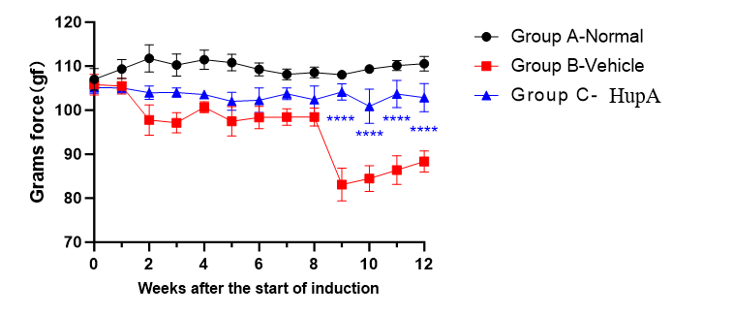
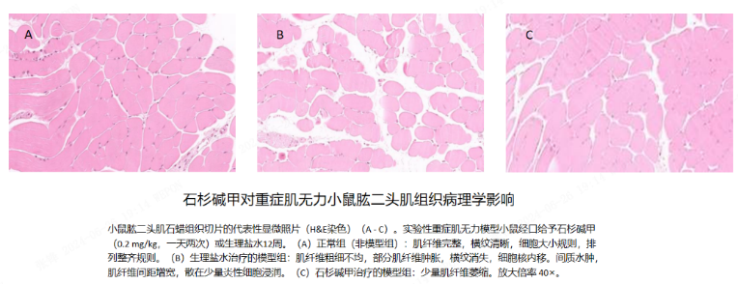
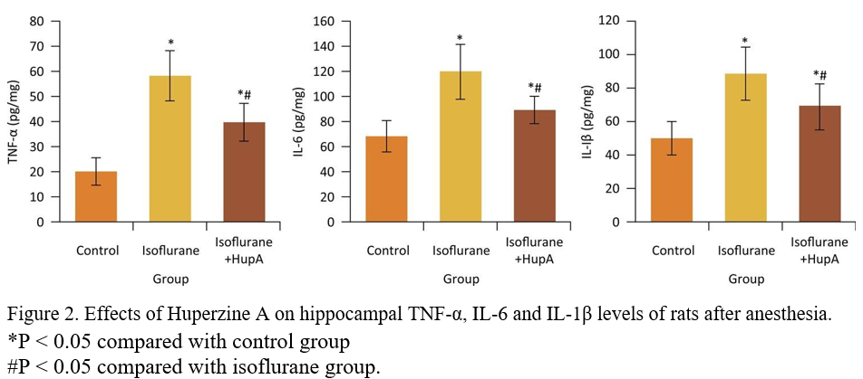
有效性
有效性
石杉碱甲具有更强的乙酰胆碱酯酶选择性，同时具有抗炎、缓解焦虑/抑郁作用，临床获益更广！
1、选择性好
3、有效改善MG小鼠肌肉拉力、组织病理
石杉碱甲注射液与加兰他敏的比较^{【1】}
成份 | IC₅₀(uM) |  | IC₅₀比值 | K_{i}(nM)
 | AChE | BuChE | BuChE/AChE
石杉碱甲 | 0.082 | 74.43 | 907.7 | 24.9
加兰他敏 | 1.995 | 12.59 | 6.3 | 210.0
24倍
备注：
IC₅₀：半抑制浓度
AchE：乙酰胆碱酯酶
BuchE：丁酰胆碱酯酶
Ki：受体亲和力
MG相关症状改善效果越明显
AChE越低
2、降低炎症因子
乙酰胆碱受体抗体阳性的重症肌无力患者的 IL-6 （白细胞介素-6，具有促炎作用）水平较高，石杉碱甲可以有效降低IL-6、TNF-α（肿瘤坏死因子α）、IL-1β（白细胞介素-1β）水平，从而缓解MG患者的炎症^{【2】。}
4、缓解MG患者焦虑/抑郁^{【3】}
海马和前额叶皮质中
去甲肾上腺素(NE)
多巴胺（DA)
5-羟色胺（5-HT）
γ-氨基丁酸（GABA）
增强
5-羟色胺1A受体(5-HT1AR)
环磷酸腺苷反应元件结合蛋白(CREB)
磷酸化的CREB(p-CREB)
脑源性神经营养因子(BDNF)
海马
【1】Ma X , Gang D R . The Lycopodium Alkaloids[J]. Natural Product Reports, 2005, 21.
【2】Cai Y, Huang P, Xie Y. Effects of huperzine A on hippocampal inflammatory response and neurotrophic factors in aged rats after anesthesia. Acta Cir Bras. 2019 Feb 7;34(12):e201901205.
【3】Yuan D,Haiyue L, Leiming Z.Administration of Huperzine A exerts antidepressant-like activity in a rat model of post-stroke depression.Pharmacology, Pharmacology, Biochemistry and Behavior 158 (2017) 32–38

Slide 9
有效性 –临床指南/诊疗规范推荐
荐情
多指南、共识均推荐了胆碱酯酶抑制剂作为治疗重症肌无力的一线用药
临床指南/诊疗规范中申报适应症的药品推荐情况的章节
2011年《中国重症肌无力诊断和治疗专家共识》推荐胆碱酯酶抑制剂用于改善所有类型MG临床症状一线用药
2012年《重症肌无力诊断和治疗专家共识》推荐胆碱酯酶抑制剂用于改善所有类型MG临床症状一线用药
2015年《欧洲神经病学联盟发表眼肌型重症肌无力治疗指南》推荐胆碱酯酶抑制剂是眼肌型重症肌无力的一线对症治疗药物
2020年《中国重症肌无力诊断和治疗指南》推荐胆碱酯酶抑制剂用作改善症状一线药物
2020年《重症肌无力外科治疗京津冀专家共识》推荐胆碱酯酶抑制剂用作MG的治疗
2022年《重症肌无力外科治疗中国临床专家共识》术前、术后药物治疗方案推荐胆碱酯酶抑制剂
2024年《成人全身型重症肌无力患者全病程护理专家共识》推荐胆碱酯酶抑制剂用作全身型重症肌无力的用药
2025年《重症肌无力胸腺切除围术期护理专家共识》推荐胆碱酯酶抑制剂用药
2025年《中国重症肌无力诊断和治疗指南》推荐重症肌无力的传统治疗主要包括胆碱酯酶抑制剂
2026年《治疗重症肌无力的抗体类药物临床应用与药学管理循证专家共识》推荐传统的药物治疗方法有：胆碱酯酶抑制剂
国家药监局药品审评中心《技术审评报告》中关于本药品有效性的描述
2018年获得批件无技术审评报告

Slide 10
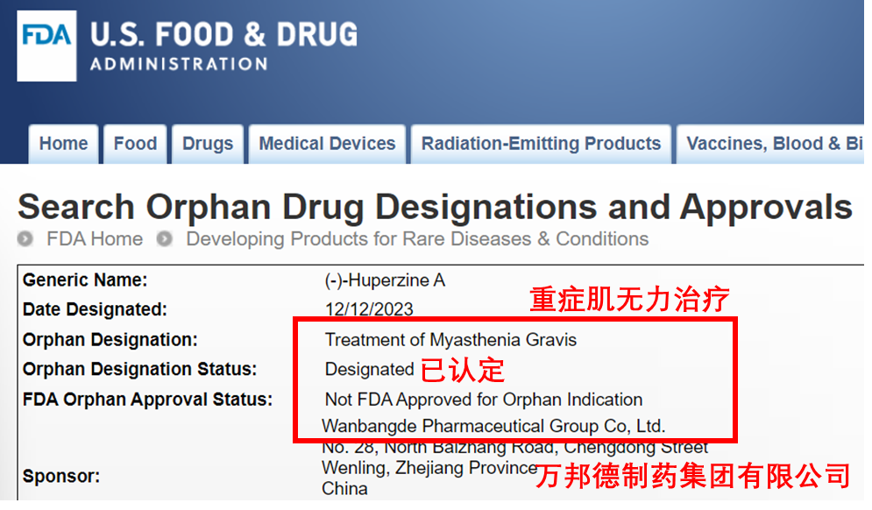
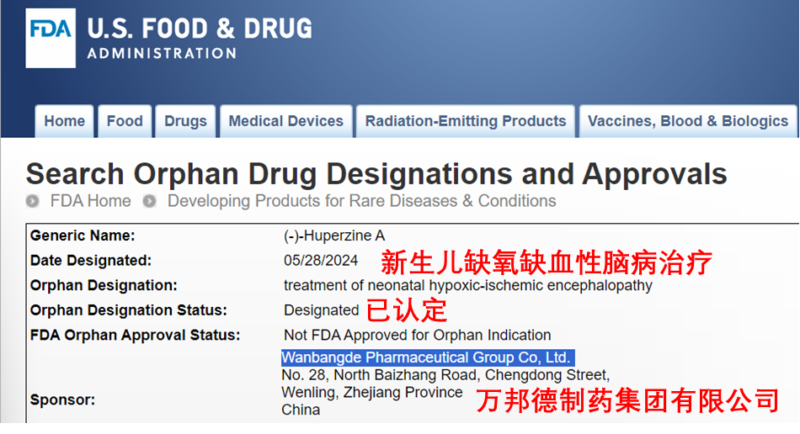
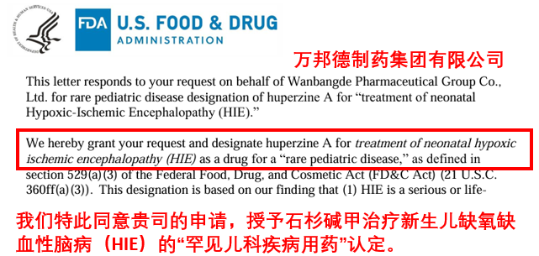
有效性
创新性
石杉碱甲注射液是中国自主研发创新药，通过抑制胆碱酯酶、抗炎、抗氧化应激等多重作用机制达到临床获益更广的效果，具有改善疾病进程的潜力：展现出能降低MG患者体内抗体水平的潜力
改善疾病进程的潜力：展现出降低MG患者体内抗体水平的潜力
中国自主研发创新药
非自主知识产权的创新药
注册分类：化学药品
1、石杉碱甲注射液最早获批于1985年，属于中国自主研发的原研药；
2、万邦德作为原研单位起草《中国药典》石杉碱甲注射液质量标准：05、10、15、20、25版药典均收载；
3、获美国FDA的治疗重症肌无力的孤儿药资格认定。
4、2025年美国FDA正式许可我司自主研发的石杉碱甲注射液（研发产品代号WP103）治疗新生儿缺氧缺血性脑病（HIE）的新药临床试验（IND）申请。
1、多靶点临床获益：
具有抑制胆碱酯酶、抗炎、抗氧化应激等多重机制，从重症肌无力发病根本上产生作用，发挥临床治疗效果，适用于各种重症肌无力亚型；
2、石杉碱甲还能改善合并焦虑/抑郁状态。
3、适用范围广：全年龄段；
4、安全性高：用量小，无明显毒性反应，不良反应少。
石杉碱甲及其注射液的研究-国家级奖项
2023、2024获美国FDA孤儿药3项认定
国家发明二等奖（1987年）
国家科技进步二等奖（1987年）
第三届全国发明展览会金牌奖（1987年）

Slide 11

公平性
重症肌无力作为第一批罕见病目录病种之一，多伴有焦虑抑郁并发症，石杉碱甲注射液能够填补医保目录中胆碱酯酶抑制剂作用靶点少、不良反应高发、仅对症治疗的药物空白，其安全性高、适应症明确，便于医保管理。
提升公共健康水平
弥补药品目录短板
重症肌无力作为第一批罕见病目录病种之一，其发病人群分布于各个年龄段，30岁和50岁左右、中国儿童及青少年，构成三个发病高峰。85%的全身性重症肌无力与乙酰胆碱受体自身抗体(抗AChR)相关；胆碱酯酶抑制剂为 重症肌无力（MG)首选治疗药物；
MG患者中高达76%的患者存在不同程度的抑郁/焦虑情况，其中16%有严重抑郁或焦虑。
石杉碱甲注射液可应用于全年龄段，胆碱酯酶抑制作用效价更强，作用靶点多，安全性高，且展现出能降低MG患者体内抗体水平的潜力，可以大大减轻患者负担，提高患者生活质量。
目前胆碱酯酶抑制剂仍是重症肌无力主要的治疗方式，但目录中收录的同类产品仅起到了对症治疗的作用，且安全性低。
石杉碱甲注射液的作用机制除了具有更强效、更高选择性的胆碱酯酶抑制作用，展现出能降低MG患者体内抗体水平的潜力，还被国内外研究证实具有抗炎、抗氧化应激、降低体内抗乙酰胆碱受体抗体水平以及对焦虑/抑郁起到改善作用，临床获益更大；
纳入医保后，可以进一步优化临床使用的胆碱酯酶抑制剂，弥补药品目录短板。
符合“保基本”原则
临床管理难度低
重症肌无力是我国罕见病病种之一，石杉碱甲注射液进入医保后对医保基金总预算增加较少；
重症肌无力属于慢性自身免疫性疾病，通过规范治疗可达到临床缓解或症状稳定状态。但病情稳定后仍存在一定复发风险，使用石杉碱甲可减少危象发作、降低患者住院率，节约总体医疗资源及医保支出.
石杉碱甲治疗重症肌无力获得美国FDA“孤儿药”认定
石杉碱甲无明显毒性反应，且一般不良反应发生后停药即可，无需特殊处理，减少了临床用药的风险性，适合长期使用；
石杉碱甲注射液不受限于抗体情况和亚型，全年龄段适用，临床用药更便利；
MG诊断流程和标准明确且属于罕见病，患者人数有限。石杉碱甲注射液适应症明确，无临床滥用或超说明书使用风险，医保经办管理难度小。

